Slide 1
Transporte de gotas en un nanocanal recubierto por cepillos poliméricos semi-flexibles
Lic. Kevin Speyer†* y Dr. Claudio Pastorino*
† Departamento de Física, FCEN - Universidad de Buenos Aires
* CNEA-CONICET

Slide 2
Sistema de Estudio

Slide 3
Modelo
Potencial LJ
FENE
Potencial de Flexión
DPD
Fuerza externa

Slide 5
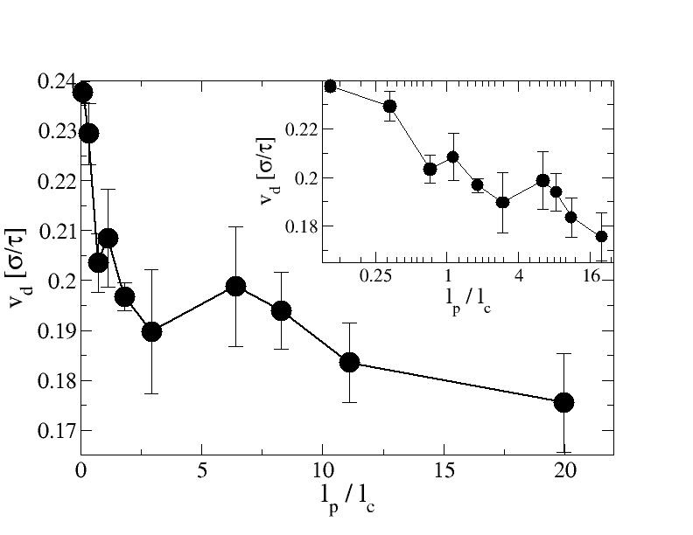
Dependencia del Flujo con la rigidez

Slide 6
Interacción Gota-Cepillo
Zona de interacción
Densidad líquido
Producto de las densidades.
Zona de interacción
Densidad polimérica

Slide 7
Número de interacciones liquido-polímero

Slide 8
Dinámica del Cepillo Polimérico
Dinámica del end-bead

Slide 9
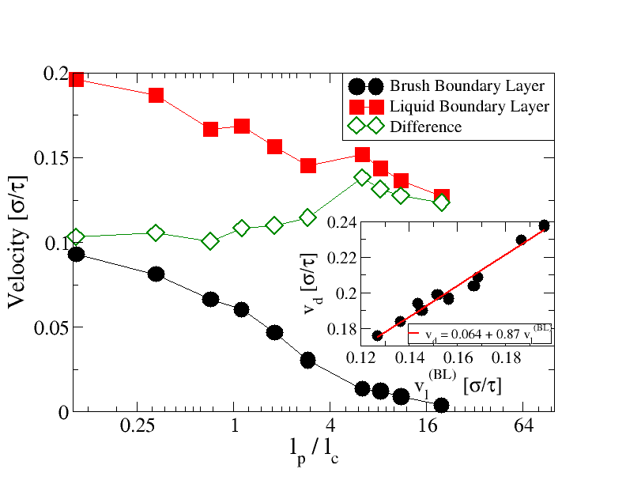
Influencia de la dínamica del cepillo en el flujo

Slide 10
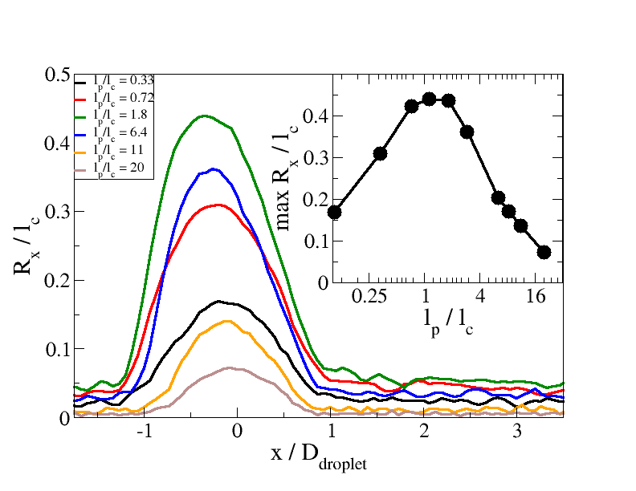
Deformación del Cepillo

Slide 11
Dinámica del fluído

Slide 12
Fin

Slide 13
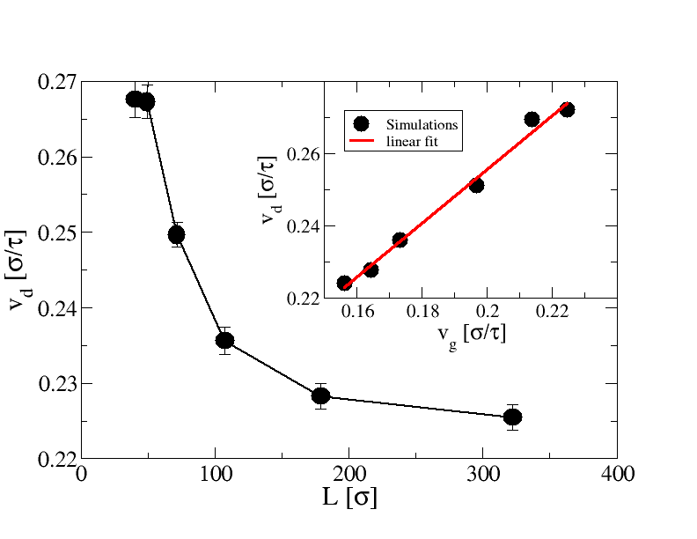
Flujo vs Longitud del canal

Slide 14
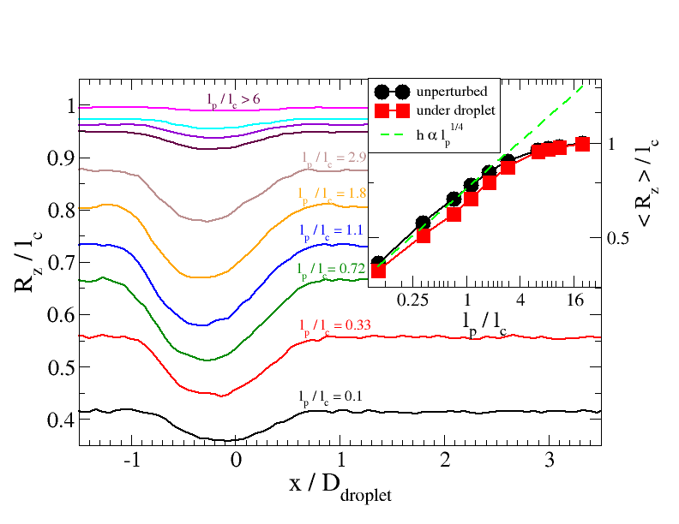
Altura del cepillo vs rigidez

Slide 15
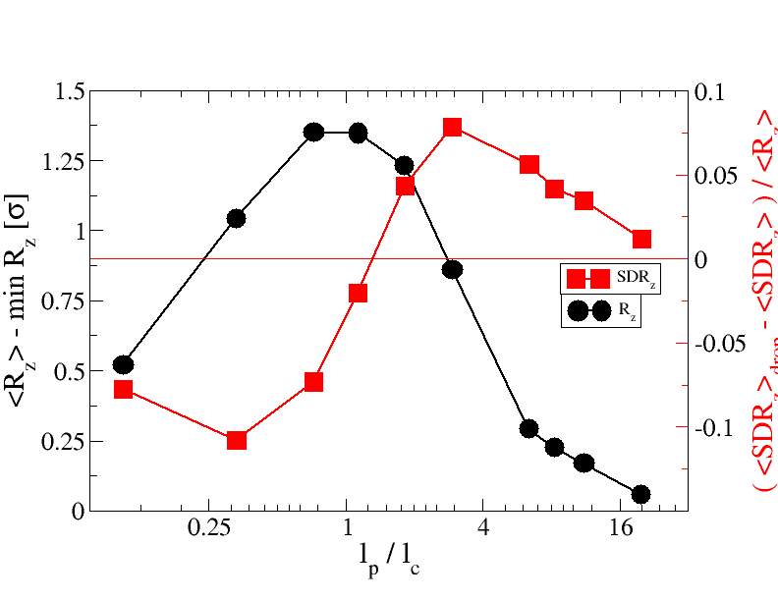
Deformación del cepillo vs rigidez de las cadenas

Slide 16
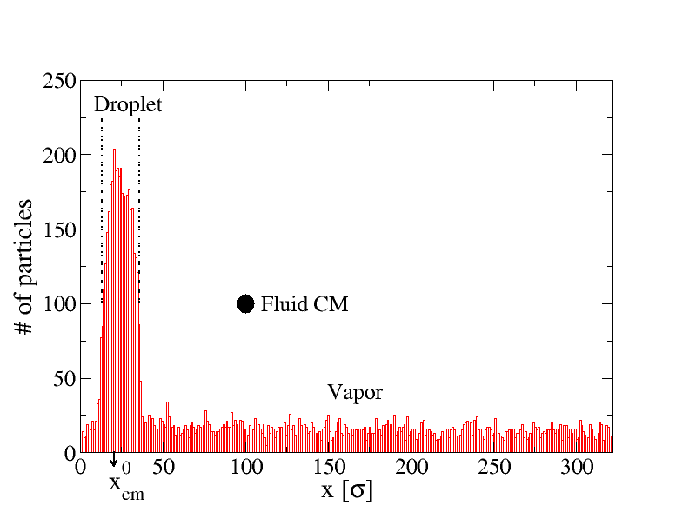
Algoritmo de seguimiento de gota

Slide 17
Similaridad de Gotas

